Slide 1
Проект компании Rightech:
Система совместного использования апартаментов в рамках концепции Интернета вещей
Проект #330
X
Rightech

Slide 2
О проекте
Цель:
Предоставить пользователям услугу совместного использования апартаментов (Apart Sharing) на основе IoT системы
Основные задачи:
Исследовать IoT-системы со сложными гетерогенными сетями передачи данных, на примере автоматизации управления объектами недвижимости.
Осуществить проектирование структуры взаимодействия по сети конечных устройств с облачной платформой и основных процессов.
Разработать модуль авторизации устройств на основе технологий беспроводной передачи данных малого радиуса действия - BLE.
Разработать программный агент - межпротокольный мост MQTT, BLE, Zigbee.
Notes:
Цель - поменять формулировку, отталкиваемся от услуги

Slide 3
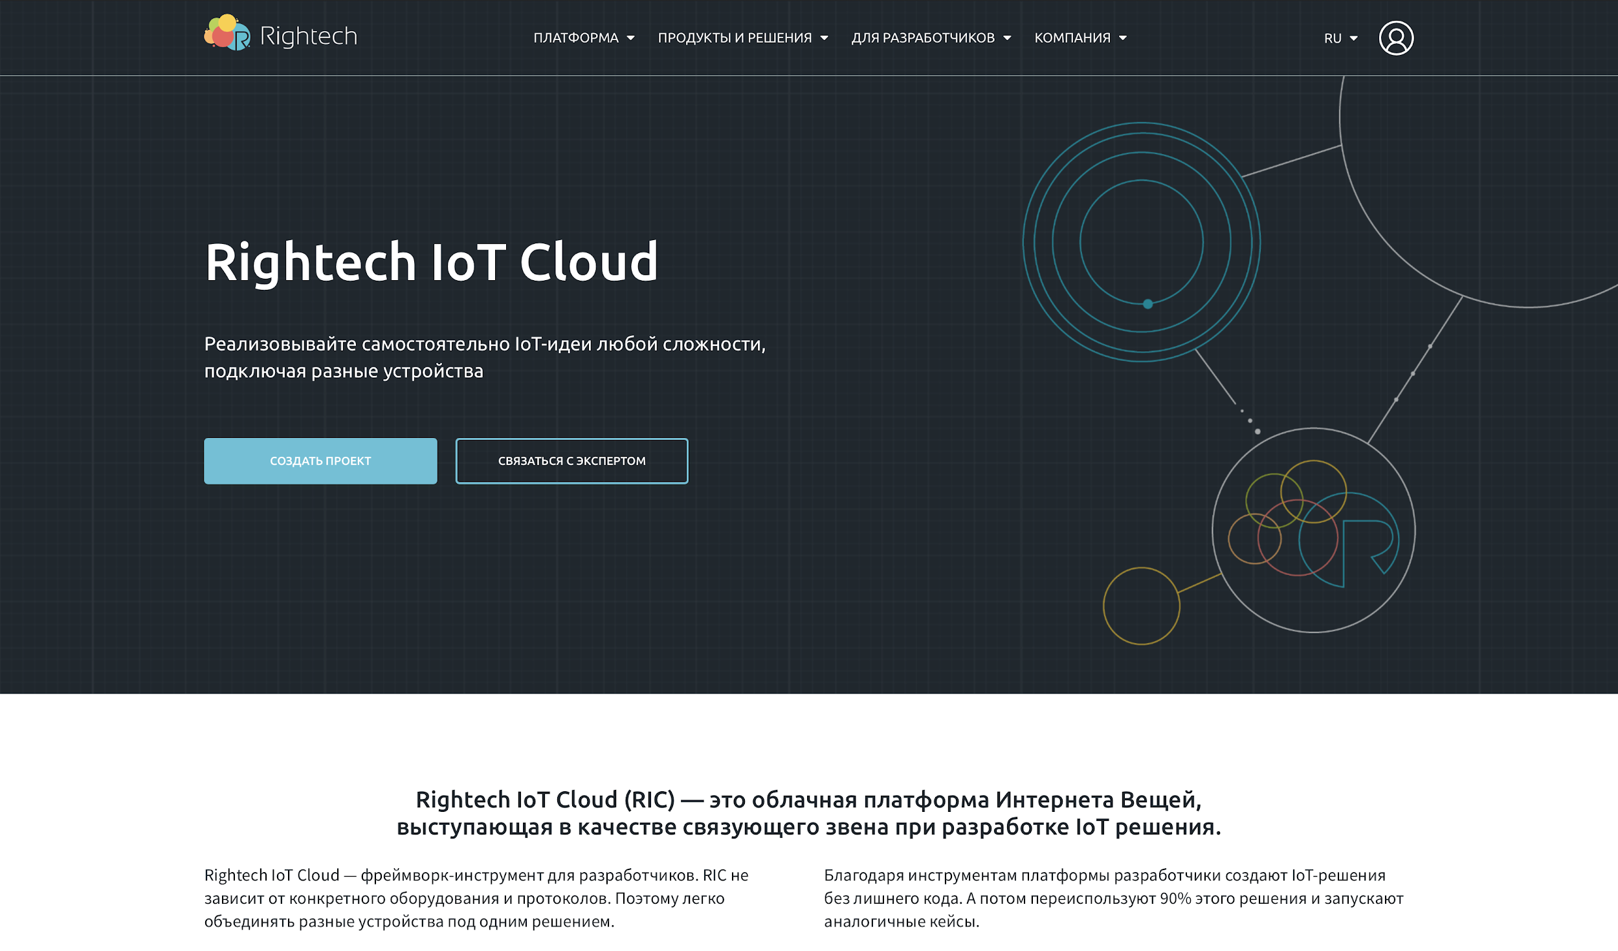
Заказчик
Rightech —российский разработчик высокотехнологичных решений для бизнеса на основе платформы Интернета вещей (Internet of Things, IoT) собственной разработки — один из главных партнеров магистерской программы «Интернет вещей и киберфизические системы» МИЭМ НИУ ВШЭ
Работа будет проходить с использованием программно-аппаратного оборудования и программного обеспечения Rightech IoT Cloud.

Slide 4
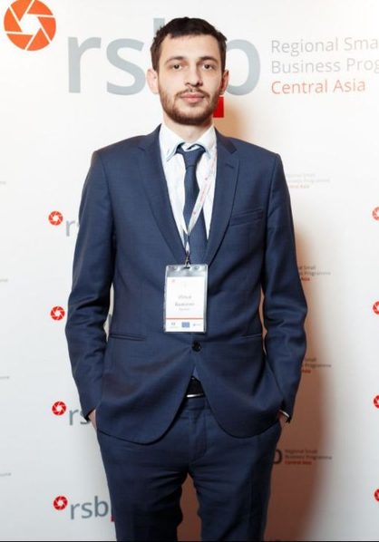
Команда
X
Rightech
Ролич Алексей руководитель инициатор проекта
Быконя Илья руководитель проекта CEO компании Rightech

Slide 5
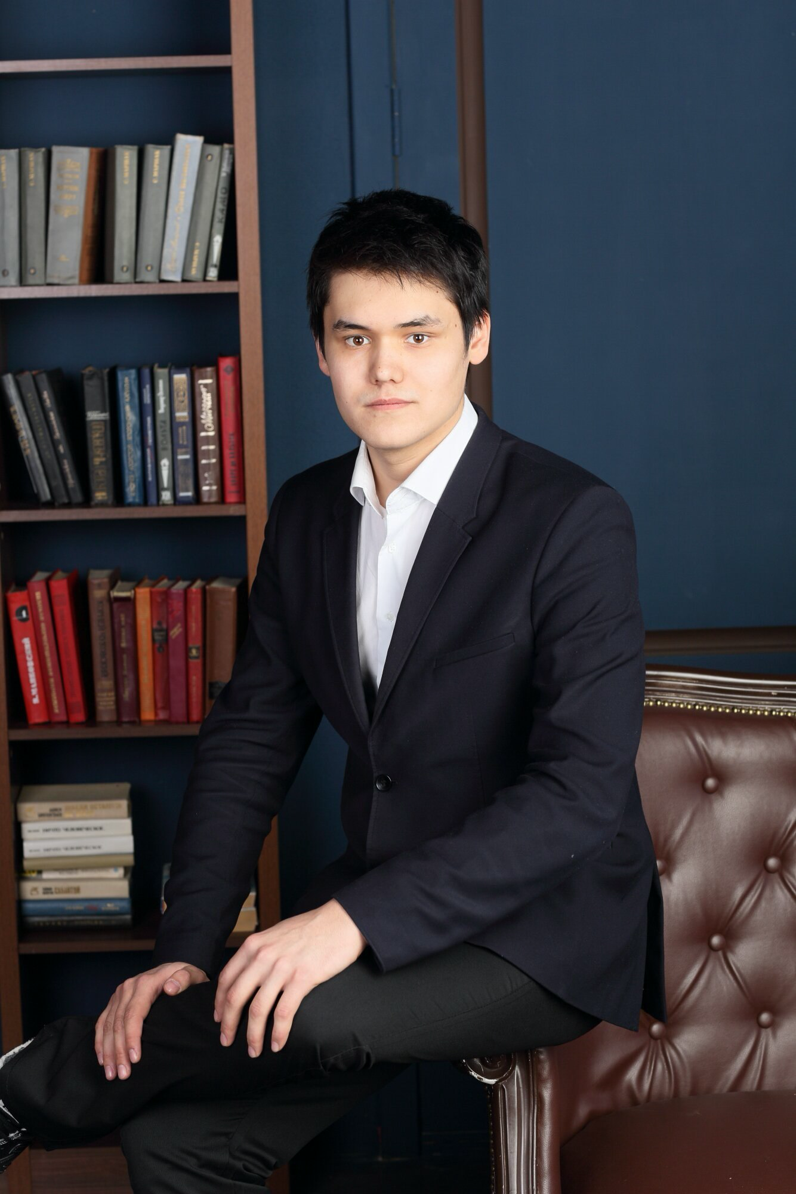
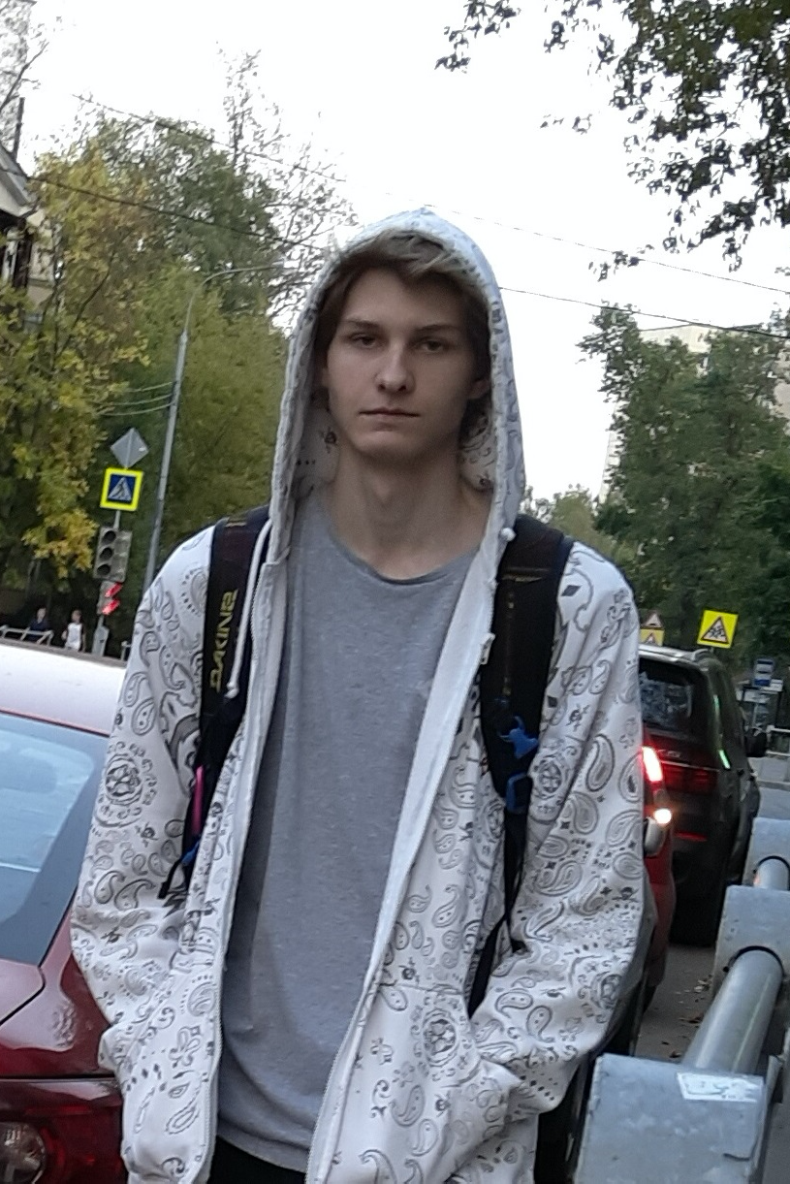
Команда
Матвеев Михаил менеджмент backend-разработка
Ракипов Тагир backend-разработка
Сиротинский Никита backend-разработка программирование контроллера
Иделевич Артём программирование контроллера

Slide 6
Этапы реализации
Изучение технологий IoT и подготовка ТЗ
Разработка программного обеспечения и
программирование контроллеров
Тестирование и отладка системы
Презентация результата
Notes:
Дальше добавить схемы

Slide 7
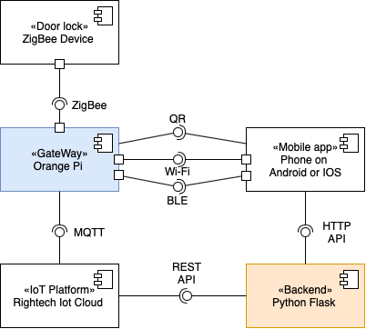
Диаграмма компонентов

Slide 8
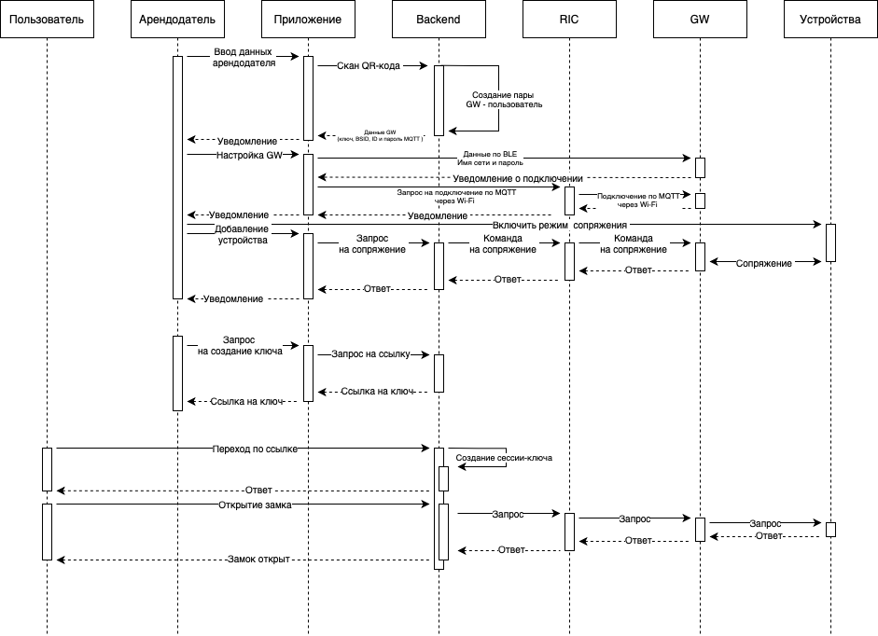
Диаграмма
основных процессов

Slide 9
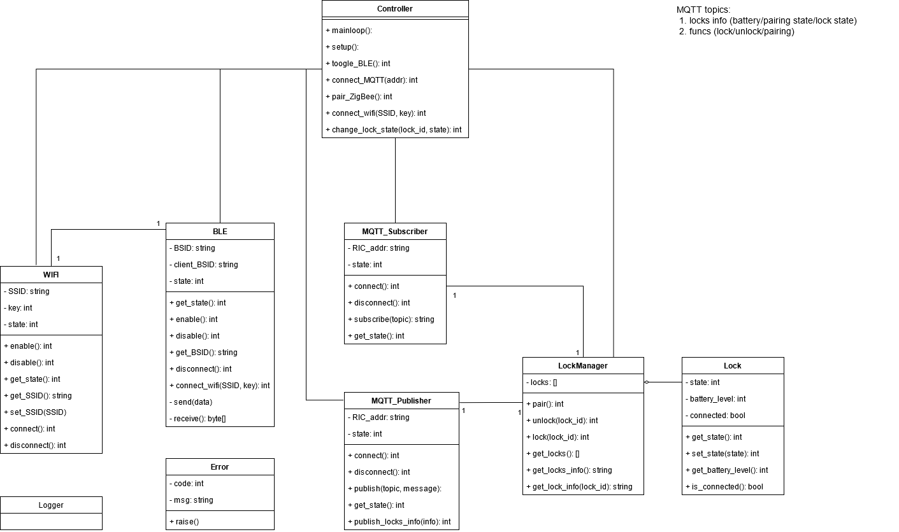
Диаграммы классов контроллера
Notes:
Диаграмму для классов бека вставить новую

Slide 10
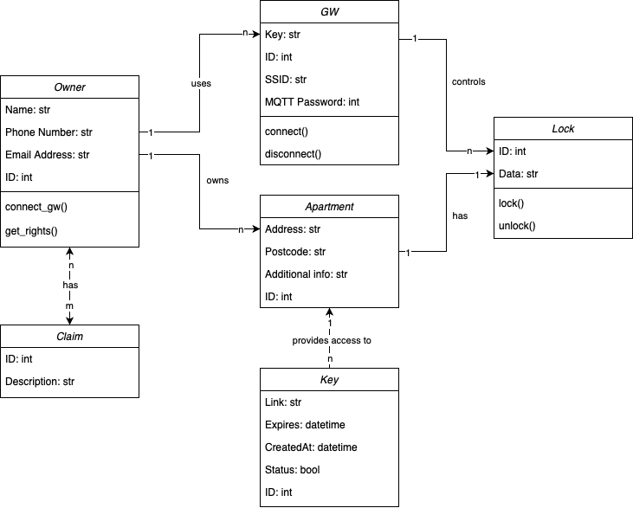
Диаграмма
классов Backend

Slide 11
Итог работы
По завершении проекта будет разработана IoT система, которая автоматизирует предоставление пользователям услуги совместного использования апартаментов.
Для этого будут разработаны:
Программные модули взаимодействия системы с замками и другими Zigbee устройствами.
Программные модули взаимодействия системы с Rightech IoT Cloud.
API для дальнейшей интеграции в приложение и другие системы.
В рамках данного проекта также будет пройден трек IoT Академии Samsung.

Slide 12
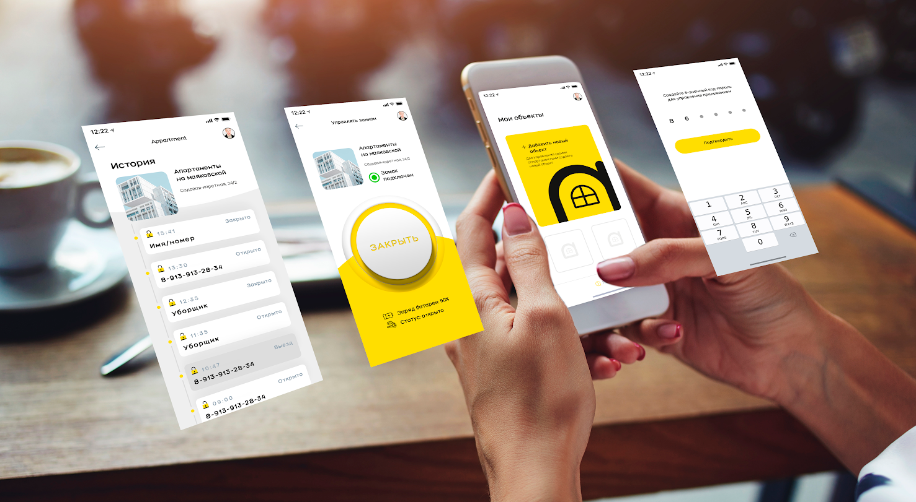
Развитие проекта
Компания Rightech планирует внедрение системы, полученной в результате данного проекта в приложение Appart
Appart позволит полностью автоматизировать процесс сдачи недвижимости в аренду при помощи дистанционной системы управления замками и набором сенсоров
X
Rightech

